Slide 1
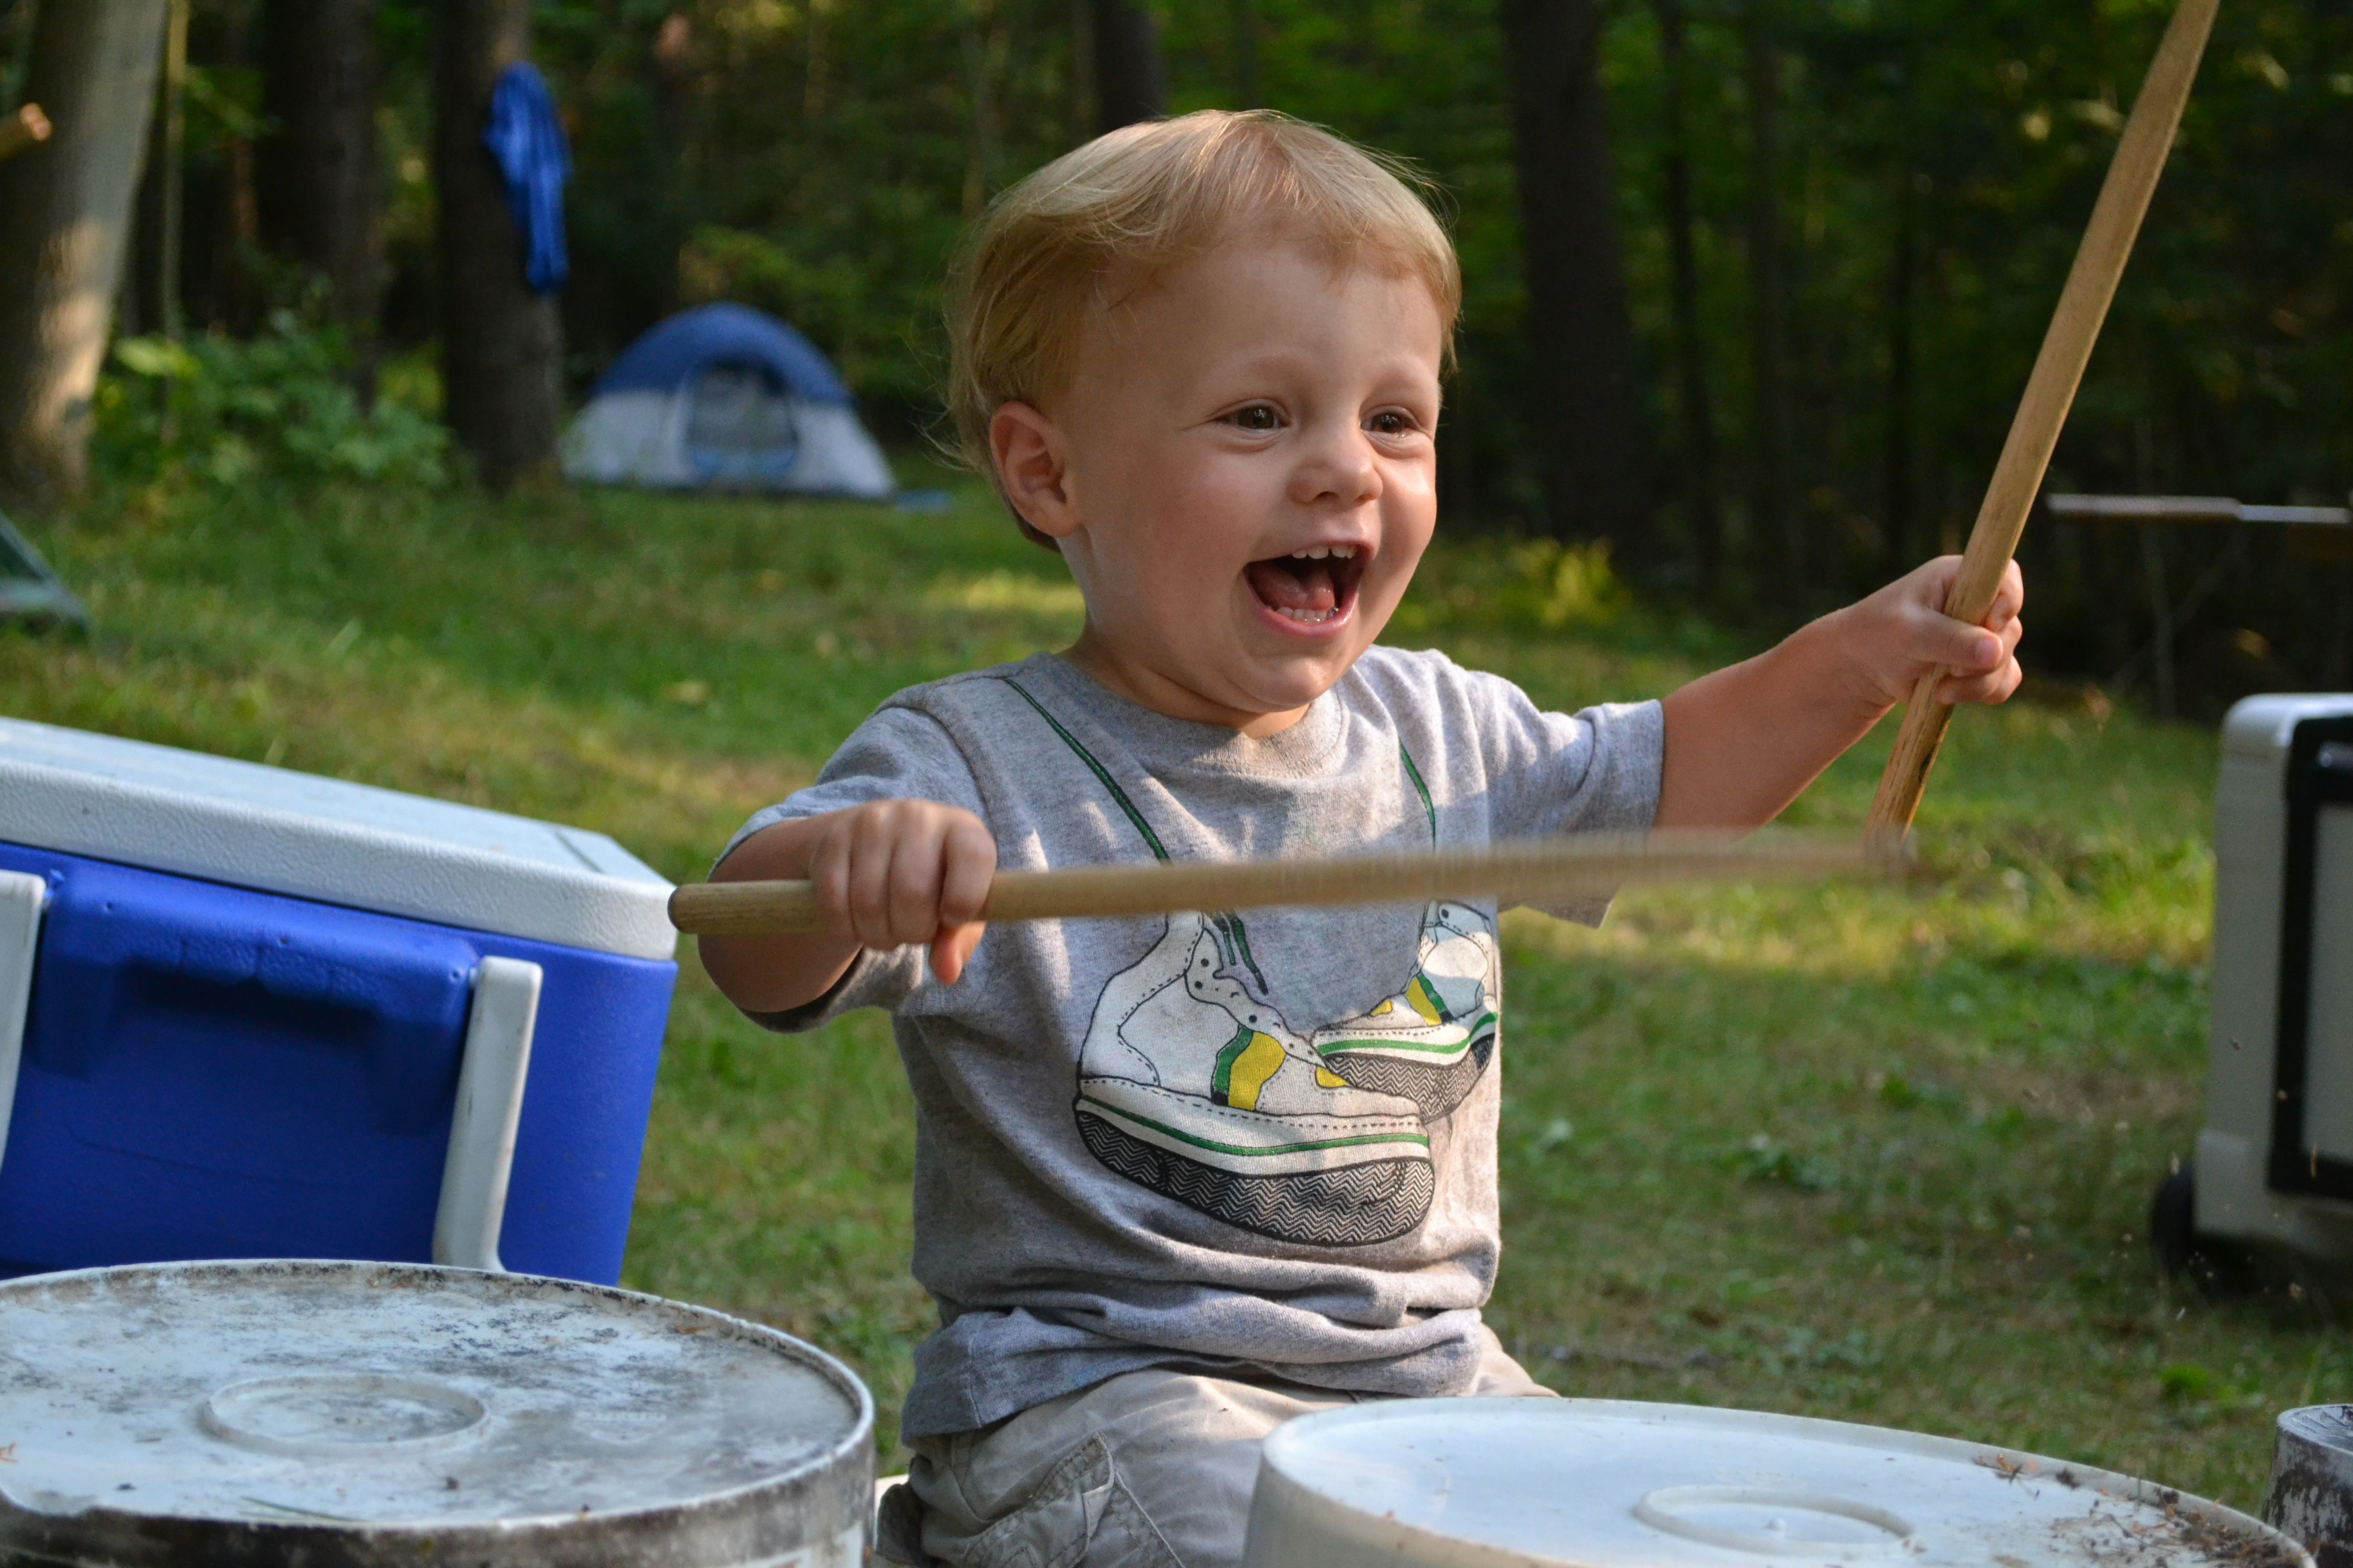
¿Por qué soy Feliz
programando en Ruby?
https://www.flickr.com/photos/amysuda/6124191942

Slide 2
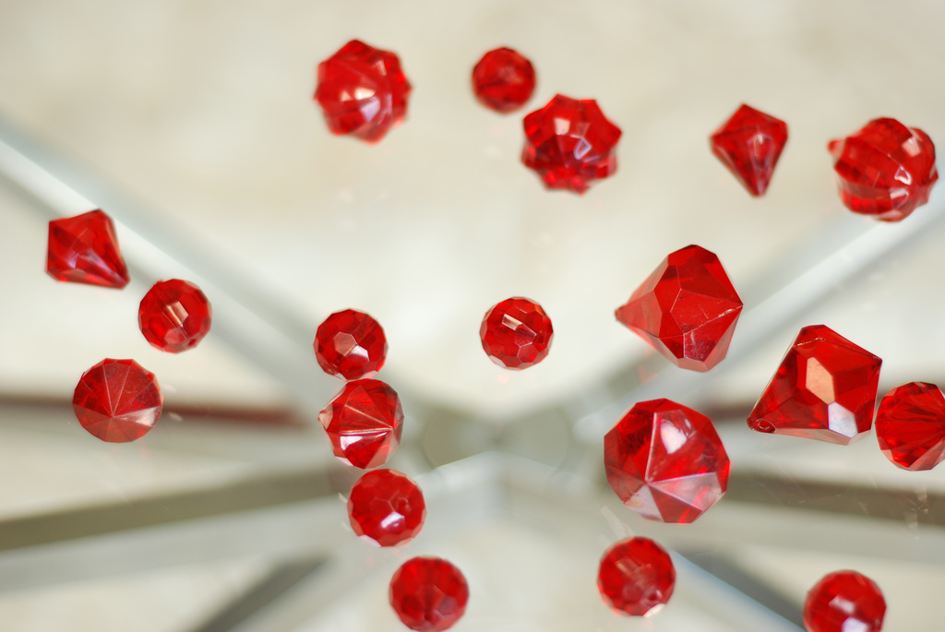
¿Qué es Ruby?
https://www.flickr.com/photos/smastrong/542830076

Slide 3
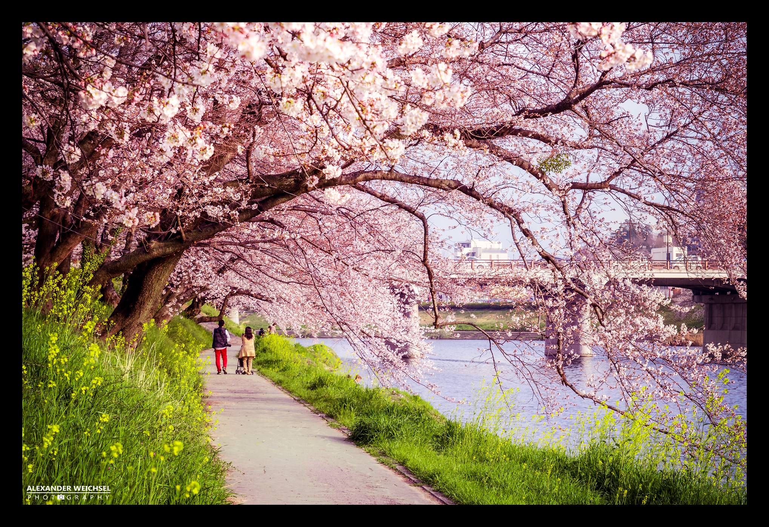
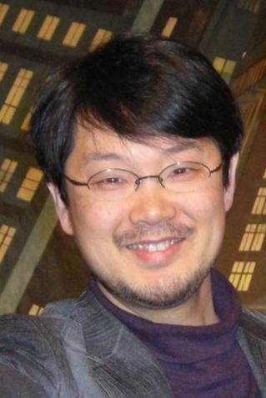
“Matz”
https://www.flickr.com/photos/129381729@N08/16417640674

Slide 4
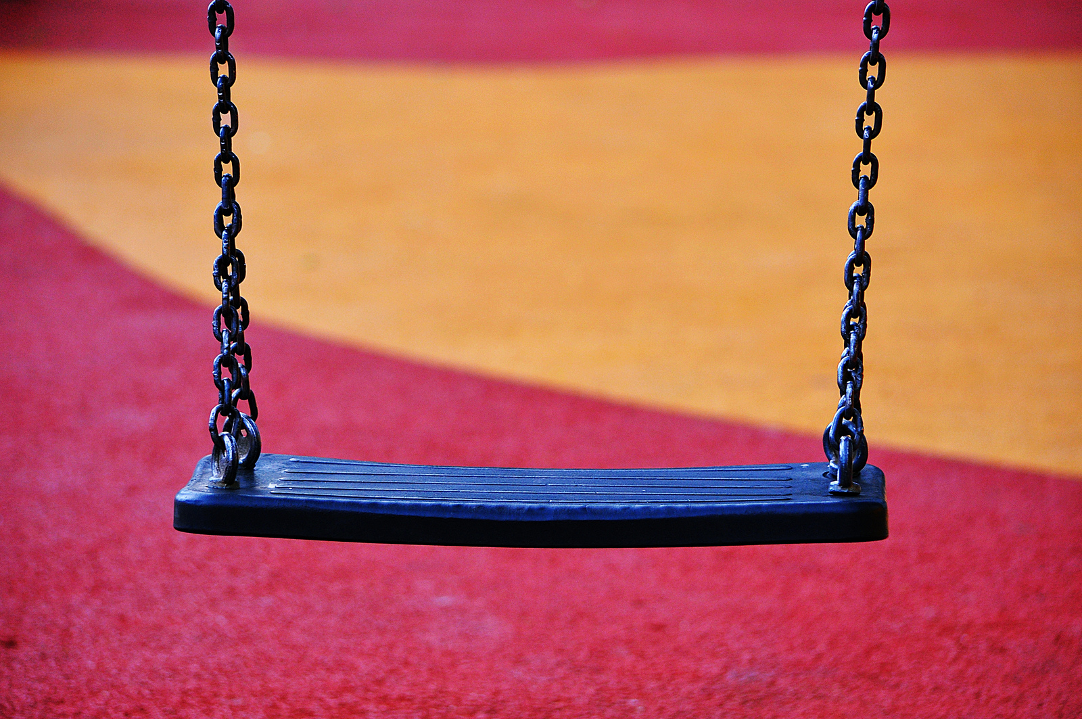
La belleza de lo simple
https://www.flickr.com/photos/eggii/10475027624

Slide 5
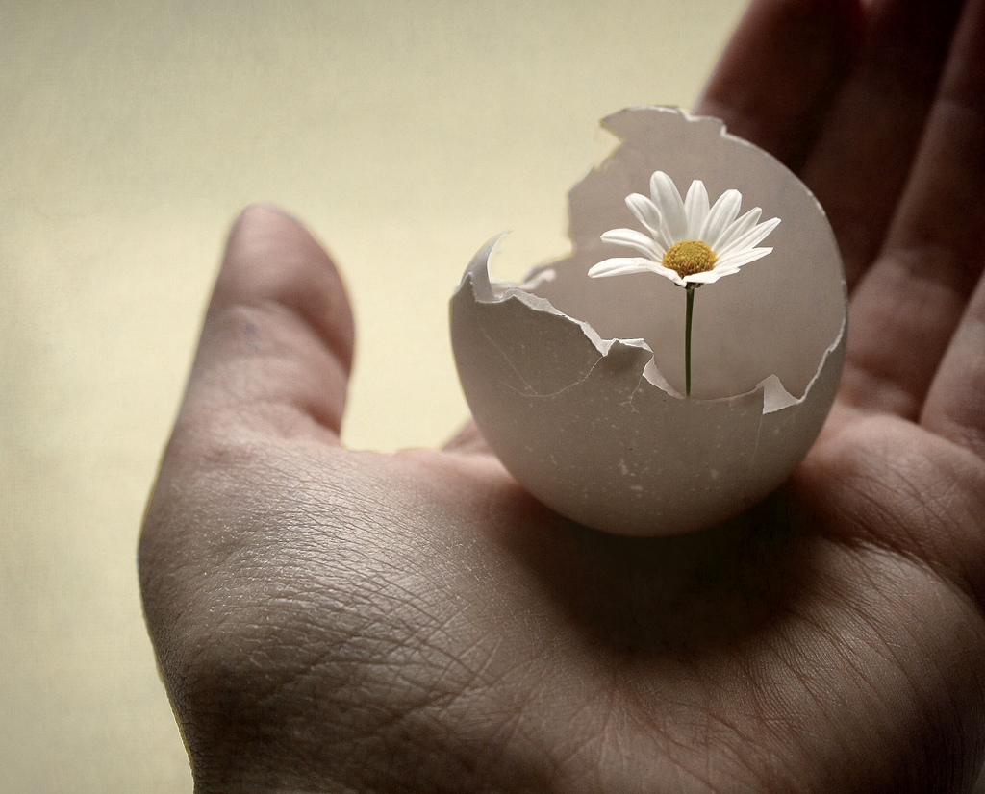
Pero todo tiene un origen...
https://www.flickr.com/photos/jennipenni/2872188063

Slide 6
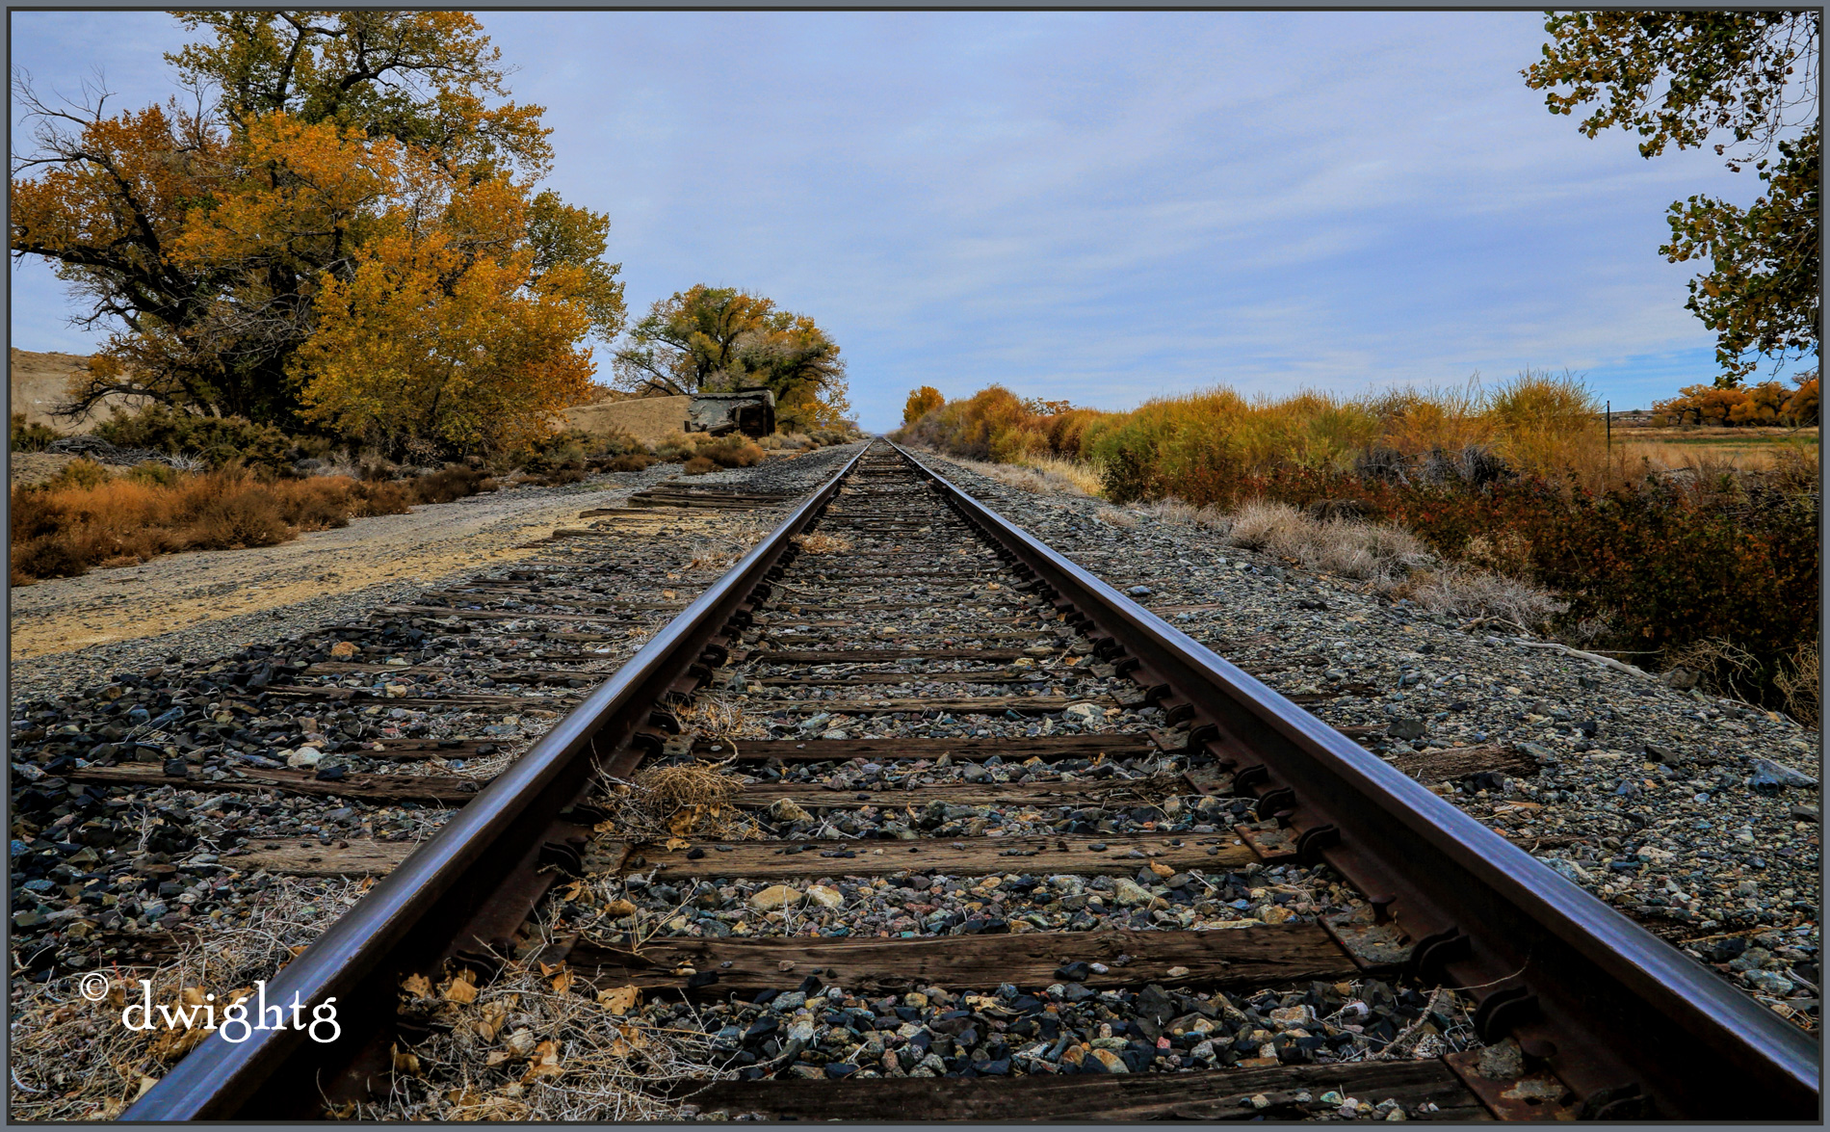
https://www.flickr.com/photos/dwights_photography/15555603700

Slide 7
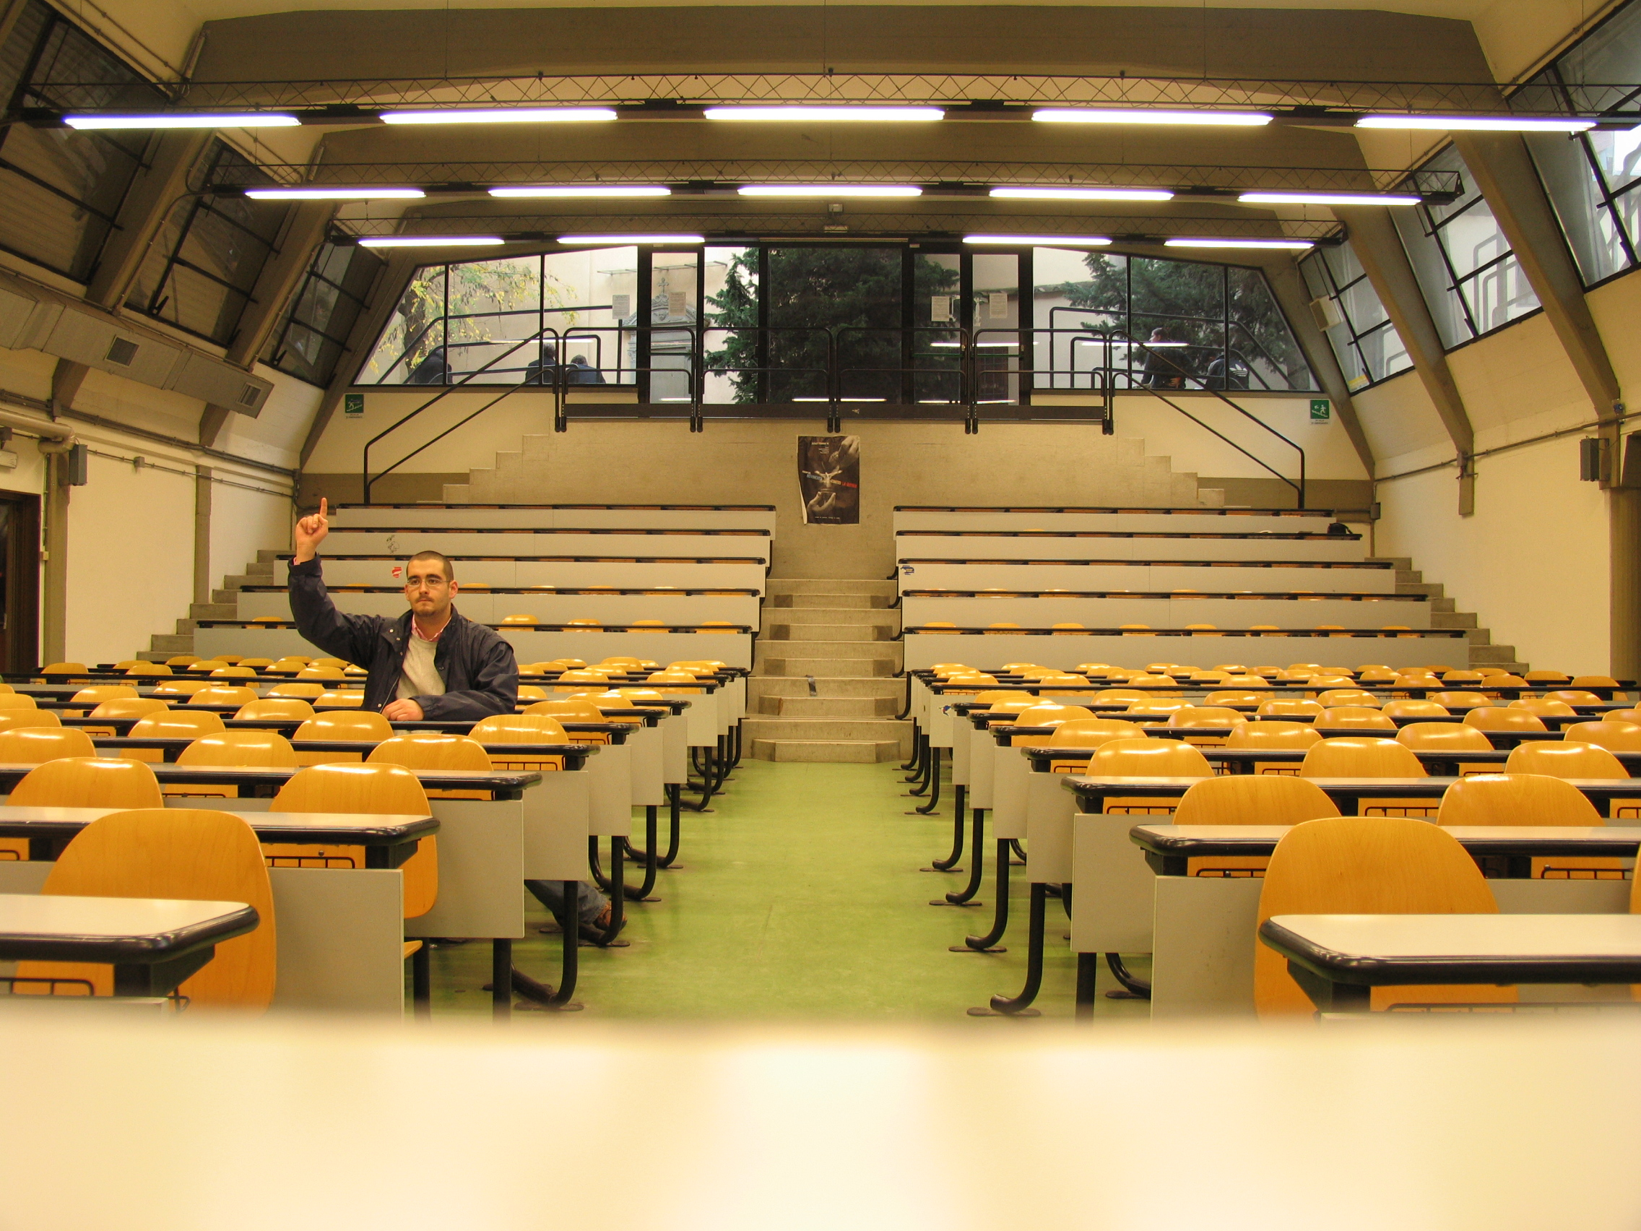
¿Preguntas?
https://www.flickr.com/photos/calavera/65098350

